Slide 1
Интерактивный тест «Калейдоскоп»
Предмет: Изобразительное искусство
Возраст: 1-4 класс

Slide 2
Инструкция по работе с тестом
Дайте ответ на поставленный вопрос. Внизу даны три варианта ответа. Выбор варианта ответа осуществляется щелчком левой клавиши мыши.
В случае неверного ответа - кнопка варианта ответа окрашивается в красный цвет.
В случае верного ответа – кнопка ответа меняет размер.
В случае затруднения вызовите подсказку, нажав на
Переход на следующий слайд

Slide 3
Рисунки, созданные карандашом, тушью, углем называются?
живопись
графика
скульптура

Slide 4
Сколько цветов в цветовом круге?
восемь
семь
шесть

Slide 5
Цвета в цветовом круге подразделяются на две группы: теплые и холодные. Какой цвет входит в обе группы?
Красный
Фиолетый
Зеленый

Slide 6
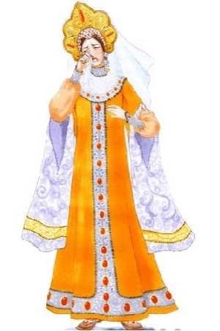
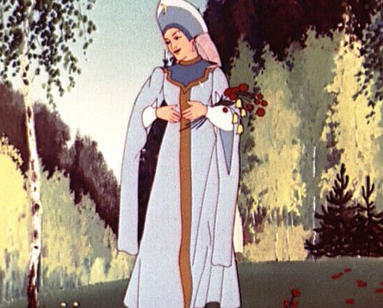
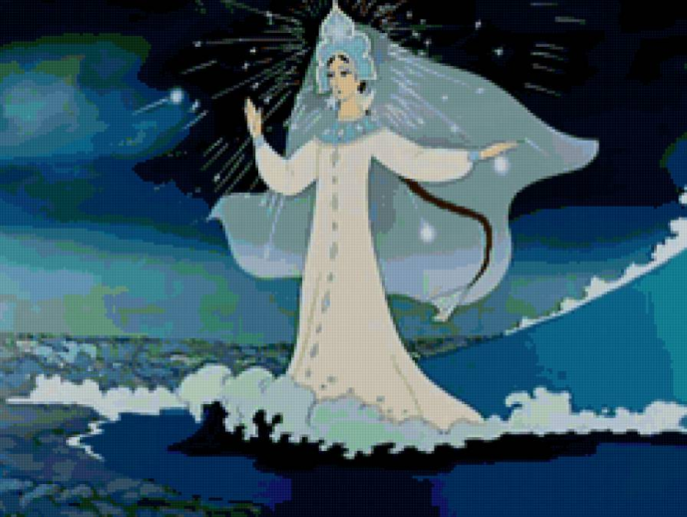
Соотнеси текстовое описание из сказки А.С. Пушкина к иллюстрации.
«Говорят, девица есть,
Что не можно глаз отвесь.
Днем свет божий затмевает,
ночью землю освещает.
Месяц под косой блестит,
а во лбу звезда горит…»

Slide 7
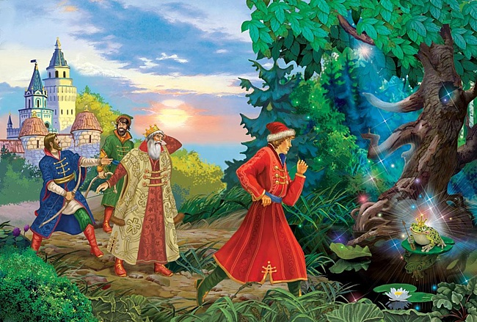
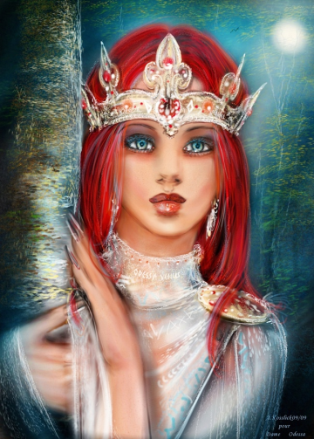
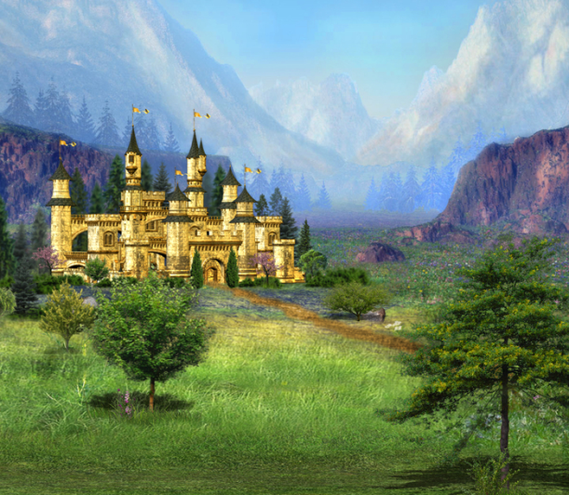
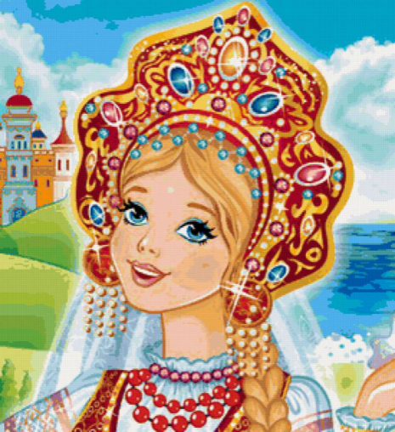
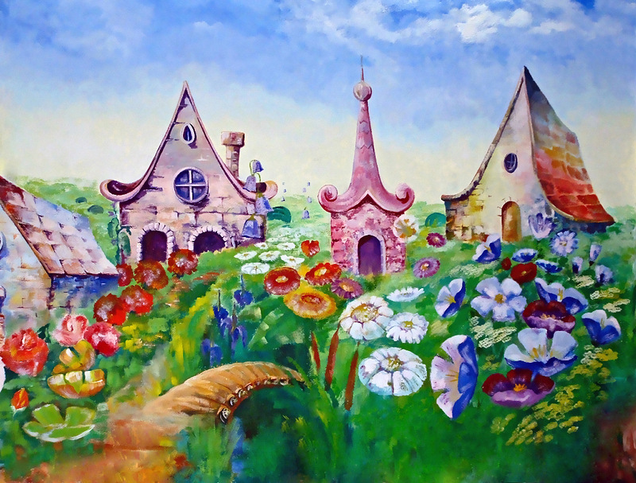
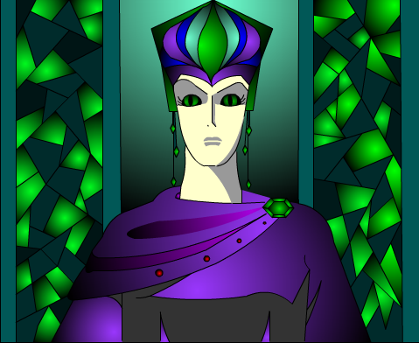
Найди и убери, что тут лишнее.

Slide 8
Как называется наука, рассказывающая о цвете?
Цветовая наука
Природоведение
Цветоведение

Slide 9
Как называется группа цветов на рисунке?
Основная
Составная
Дополнительная

Slide 10
Какой из этих видов искусств не является изобразительным?
Скульптура
Музыка
Графика

Slide 11
Как называются рисунки в книжках?
Иллюстрации
Изображение
Рисунки

Slide 12
Что такое цветовой круг?
Размещение красок
Расположение цветов по кругу
Смешение красок

Slide 13
Выбери холодный цвет из предложенных цветов?
Зеленый
Синий
Красный

Slide 14
При смешивании красной и желтой краски получается?
Оранжевый
Зеленый
Фиолетовый

Slide 15
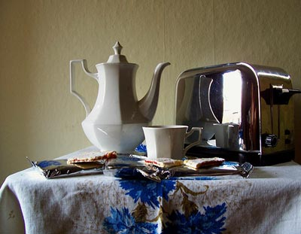
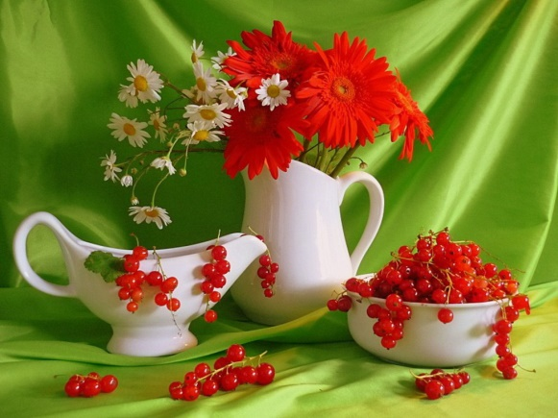
Натюрморт – это….?
Изображение предметного мира
Изображение человека
Изображение живой
природы

Slide 16
Назови технику бумажной пластики?
Оригами
Квиллинг
Аппликация

Slide 17
При помощи какого цвета получаются оттенки цветов: розовый, голубой, серый?
Черный
Белый
Серый

Slide 18
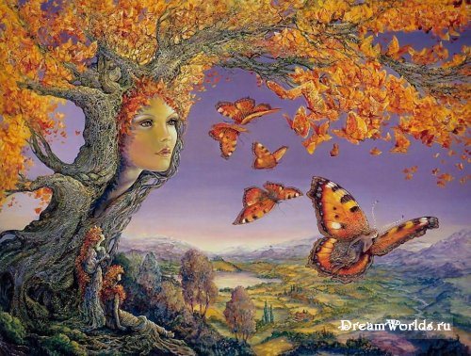
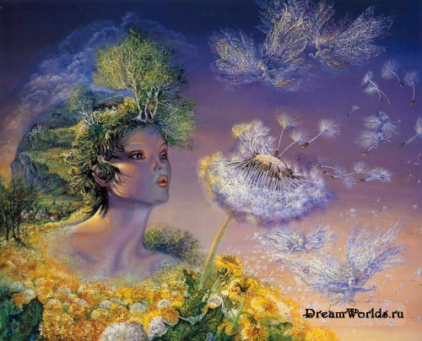
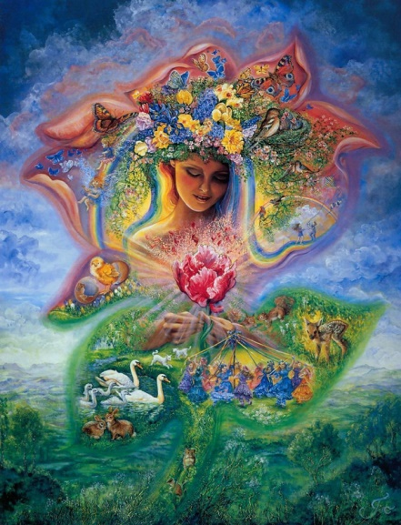
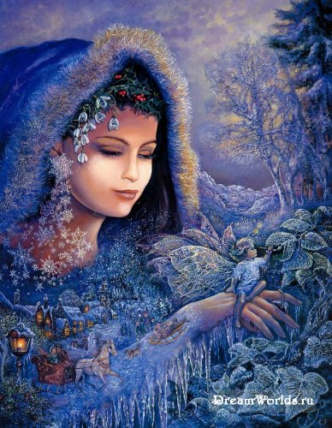
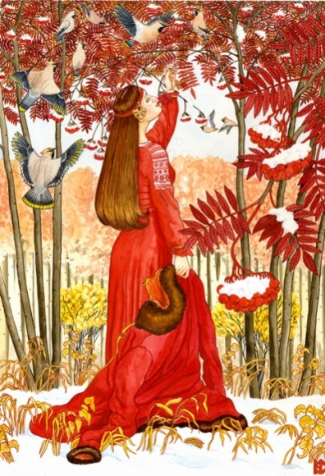
Тема картин «Женские образы природы». Найди, что здесь лишнее.

Slide 19
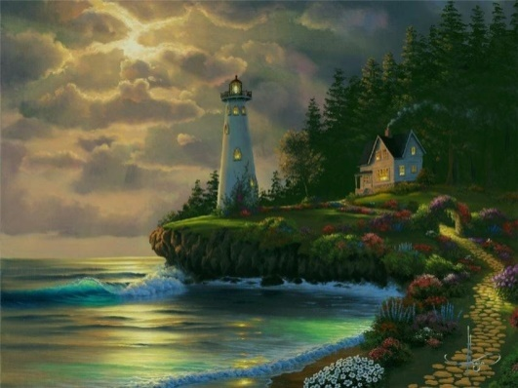
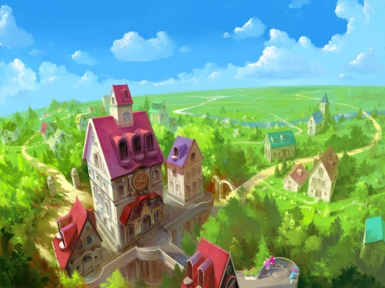
Как называется картина, на которой изображена природа?
Натюрморт
Портрет
Пейзаж

Slide 20
Источники
Картинки:
http://900igr.net/kartinki/tsvet-i-forma/TSveta-palitra.files/020-Travjanoj.htm
http://otshelnik.net/art/caligraf/19.jpg
http://otshelnik.net/art/gibson/268.jpg
http://crosti.ru/patterns/00/00/25/c6aba256fa/%D0%A1%D0%BA%D0%B0%D0%B7%D0%BA%D0%B0%20%D0%BE%20%D1%86%D0%B0%D1%80%D0%B5%20%D0%A1%D0%B0%D0%BB%D1%82%D0%B0%D0%BD%D0%B5-2.jpg - Царевна-лебедь
http://moreskazok.ru/images/personaji/tsarevna-lyagushka-7.jpg – Василиса прекрасная
http://www.heroesportal.net/files/information/32/015.jpg - Царевна -Несмеяна
http://stat8.blog.ru/lr/0b308f68c3727de25c015d081dbce85c- Царевна -лягушка
http://www.stihi.ru/pics/2011/11/06/2643.jpg – С. Андрейченко _Выбор царевной жениха
http://crosti.ru/patterns/00/01/35/0a2c79ee30/preview.jpg – портрет царевны
http://img0.liveinternet.ru/images/attach/c/2/71/923/71923848_65bbb6673d22.jpg – Сказочный пейзаж
http://im3-tub-ru.yandex.net/i?id=b7e62f7a32d32106646b8ddcf4ea8cb1-114-144&n=21 - пейзаж
http://tvoystart.ru/upload/iblock/f2e/f2e3f0722f12fa6695ca234cc73dab70.png – портрет Снежной королевы
http://img1.liveinternet.ru/images/attach/c/4/82/600/82600733_cveti_162.gif- три розы (три цвета)
http://media.nn.ru/data/forum/images/2014-09/101906395-3378652.jpg - музыка
http://s59.radikal.ru/i165/1109/73/1a36336ffefa.jpg – иллюстрация к сказке «Снежная Королева»
http://vi.ill.in.ua/m/950x0/666287.jpg - цветовой круг
http://img-fotki.yandex.ru/get/4408/36593638.6c/0_6882d_f231b775_XL - синяя роза
Палитра - http://img-fotki.yandex.ru/get/4410/47407354.270/0_8dc2a_4f39ca64_orig.png

Slide 21
Картинки:
http://cdn.toxel.ro/img/contents/Orange_Flower_by_ryano292.jpg – оранжевый цветок
http://s53.radikal.ru/i140/0909/db/6ef8ac232fe6.jpg - натюрморт с цветами
http://www.vashsad.ua/i/gallery/wallpapers/1024_768/3C2NXJBk.jpg – натюрморт с ягодами
http://static.photogeek.ru/blogs/2011/08/01/1357_1.jpg – натюрморт с кофейником
http://img.bibo.kz/5715/5715168.JPG- квиллинг
http://img0.liveinternet.ru/images/attach/c/3/76/355/76355316_000.jpg – колор с белым цветом
Женские образы природы:
http://ic.pics.livejournal.com/u3poccuu/31290154/2008003/2008003_original.jpg
http://club.itdrom.com/files/blog/beautiful/5202_10.jpg
http://dreamworlds.ru/uploads/posts/2008-07/thumbs/1217528548_allday.ru_14.jpg
http://dreamworlds.ru/uploads/posts/2008-07/thumbs/1217528543_allday.ru_23.jpg
http://dreamworlds.ru/uploads/posts/2008-07/thumbs/1217528504_allday.ru_48.jpg
http://www.artscroll.ru/Images/2008/f/Fomin%20Nikolay/000121.jpg
Пейзажи:
http://www.artgorod.ru/images/photoalbum/2064.jpg
http://dreamworlds.ru/uploads/posts/2010-08/1283179745_169311baf803t.jpg
http://dreamworlds.ru/uploads/posts/2011-12/1325007345_city-fairy-60.jpg
Фон презентации
http://www.nocturnar.com/forum/attachments/perfiles/15700d1333038178-imagenes-de-fondo-colores-de-fondo_73481.jpg

